Slide 1
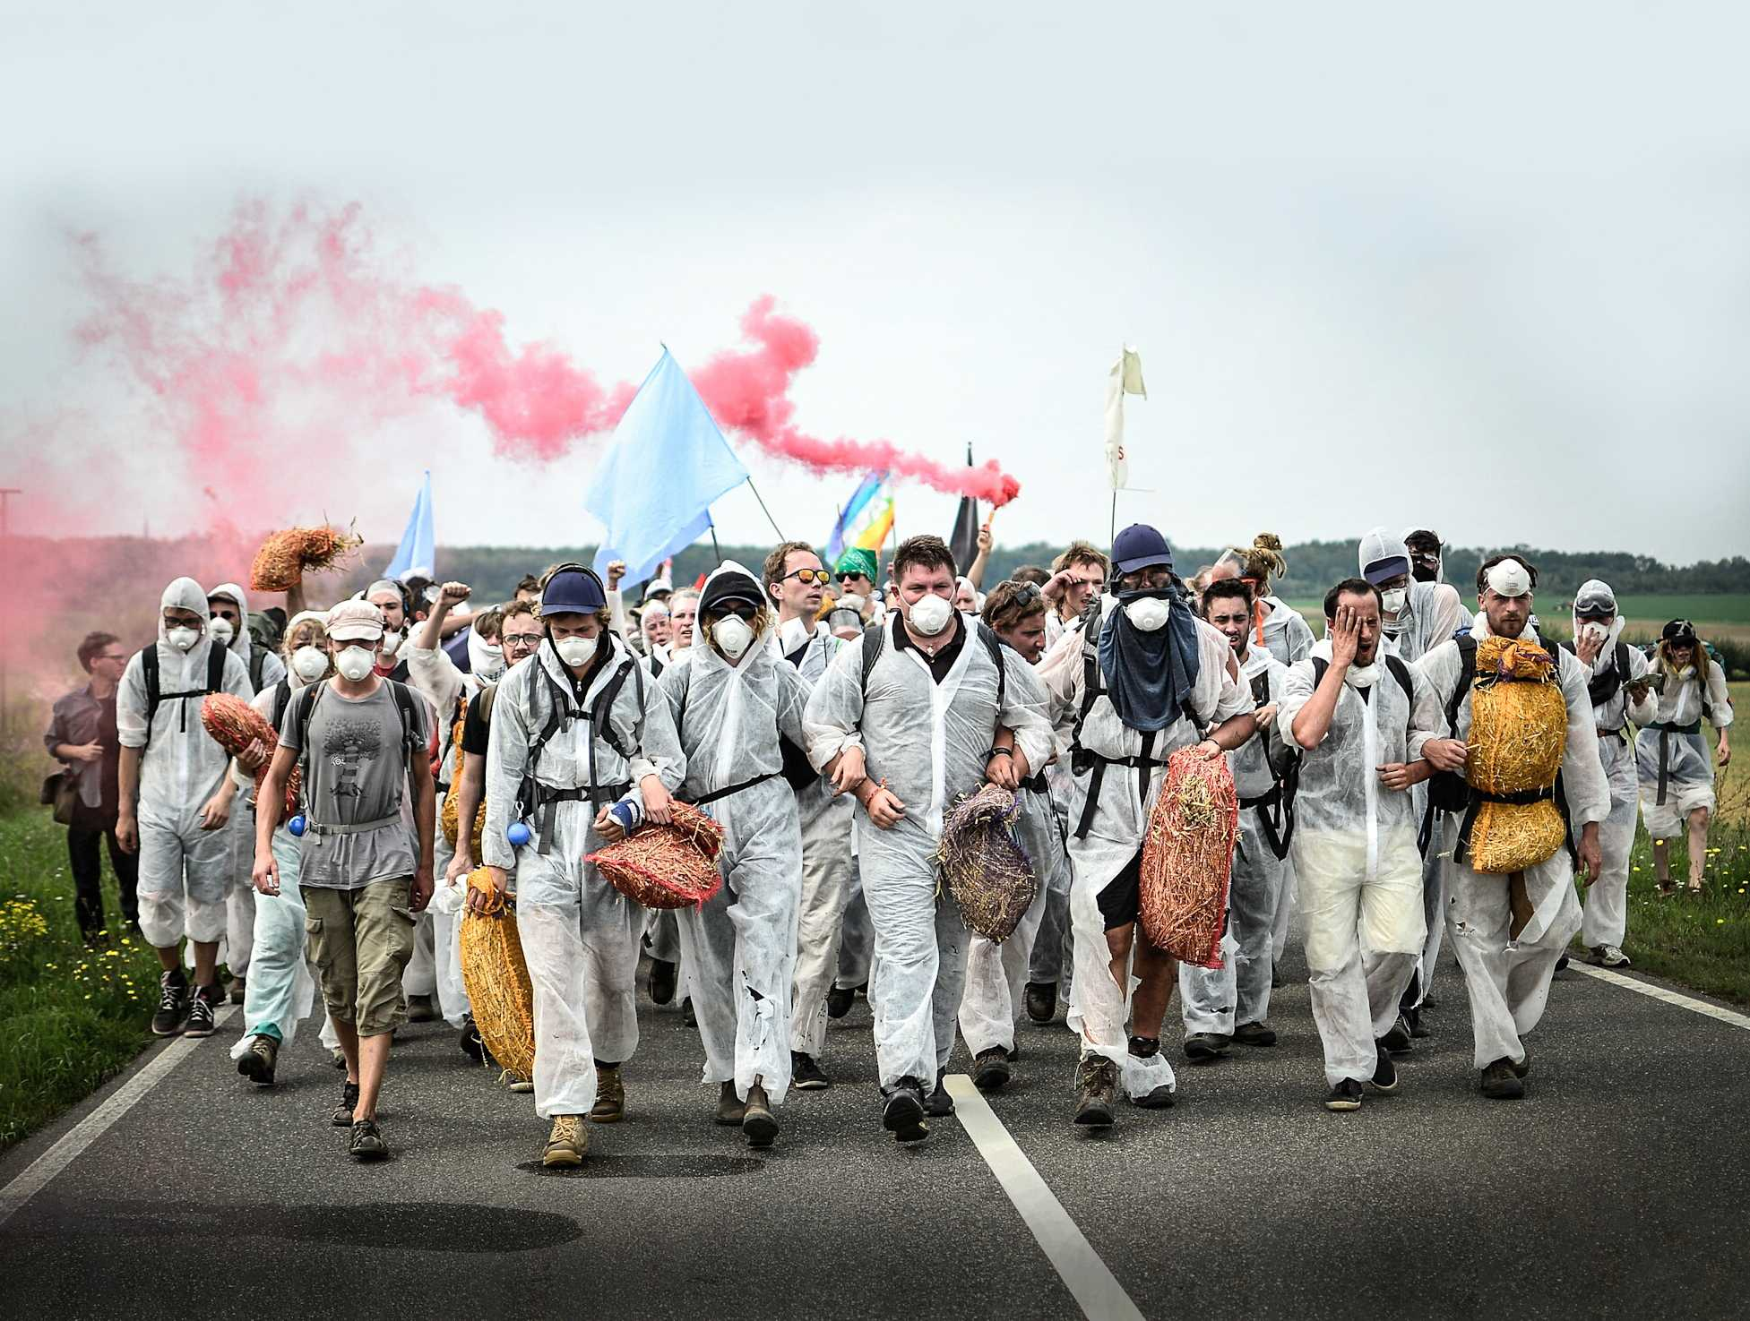

ENDE GELÄNDE
Hambi Bleibt! One Struggle! one Fight!

Slide 2
GLIEDERUNG
Verkohlte Welt
Ende Gelände
Hambi Bleibt
Ende Gelände Goes Europe
Werde aktiv

Slide 3
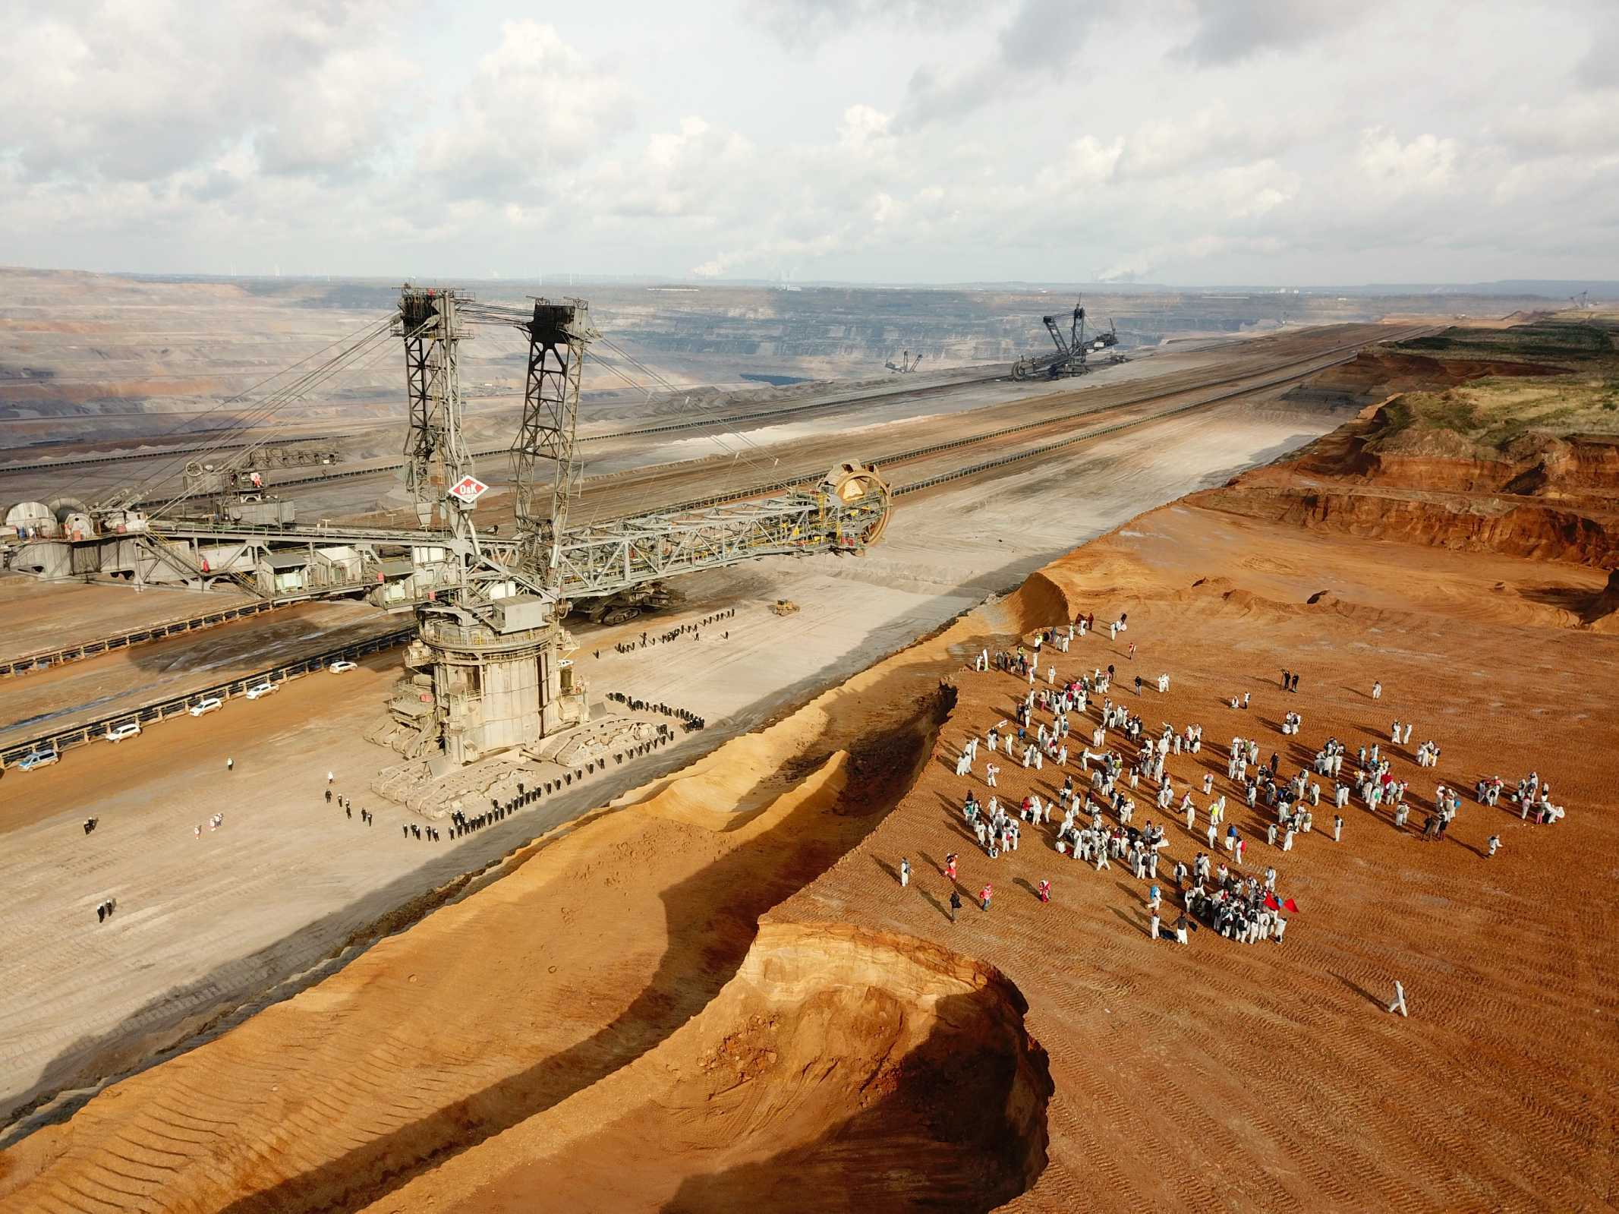
Verkohlte Welt

Slide 4
GRENZENLOSES Wachstum
KAPITALISMUS Basiert auf WACHSTUM OHNE RÜCKSICHT AUF NACHHALTIGKEIT ODER GENERATIONENGERECHTIGKEIT
SCHNELLER PROFIT UND AUSBEUTUNG STATT BEDÜRFNISORIENTIERTES WIRTSCHAFTen
AUF EINEM PLANET MIT BEGRENZTEN RESSOURCEN IST EIN SOLCHES SYSTEM SELBSTZERSTÖRERISCH
Das Pariser Klimaschutzabkommen von 2015 ist nicht mehr als eine freiwillige Selbstverpflichtung
► SYSTEM CHANGE NOT CLIMATE CHANGE !

Slide 5
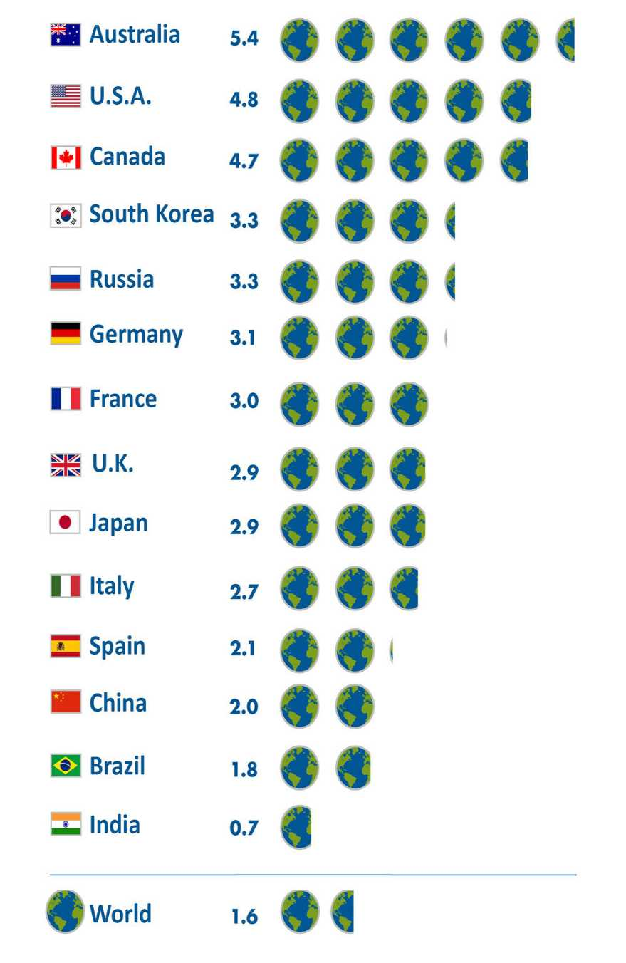
GRENZENLOSES Wachstum
WIEVIELE Erden würden wir Brauchen, wenn die Weltbevölkerung leben würde wie …
QUELLE: Global Footprint Network National Footprint Accounts 2016

Slide 6
DER KLIMAWANDEL
Um den Energiehunger des globalen Kapitalismus zu stillen werden massenhaft fossile Brennstoffe verfeuert ► Treibhauseffekt führt zur Erderwärmung
Wenn Kipppunkte überschritten werden, können abrupte irreversible Umweltveränderungen auftreten

Slide 7
KLIMAUNGERECHTIGKEIT
DER WELTKLIMARAT ICCP WARNT VOR …
… KONFLIKTEn UM WASSER UND RESSOURCEN
… Extremen Wetterereignissen
… Verschärfter Ungleichheit
HAUPTVERURSACHER SIND DIE INDUSTRIELÄNDER DES GLOBALEN NORDENS
Besonders betroffen sind Länder des Globalen Südens
Der Klimawandel ist schon längst ein soziales Problem !

Slide 8
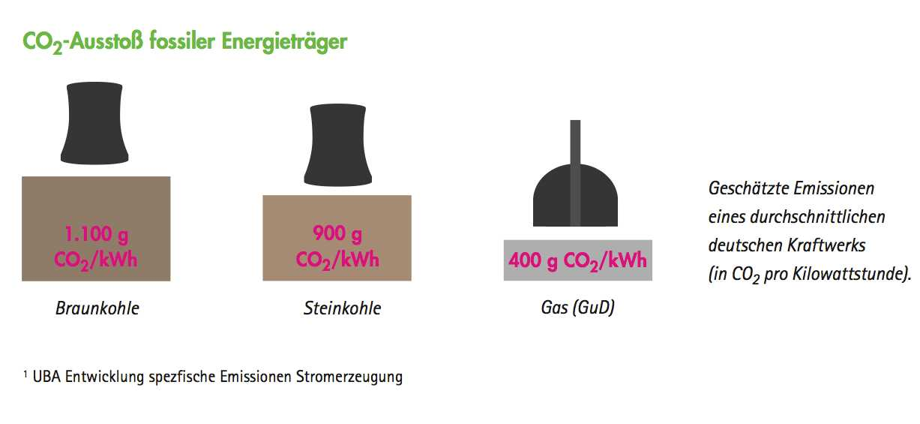
KLIMAKILLER BRAUNKOHLE
CO2-Ausstoß Fossiler Energieträger
Braunkohle ISt der Klimakiller Nummer 1
Alle Fossilen Energieträger Stoßen Massen von CO2 Aus!

Slide 9
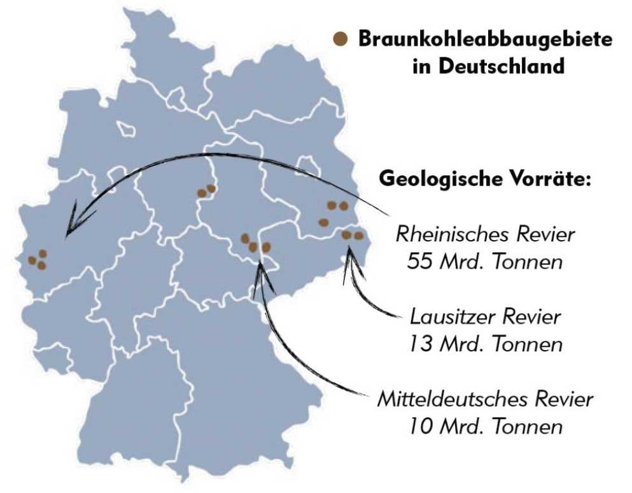
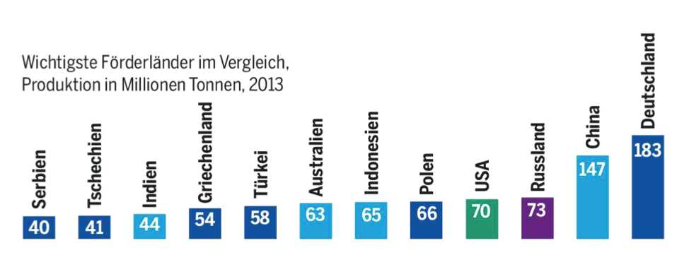
BRAUNKOHLEWELTMEISTER
Von Wegen Vorreiter*innen bei der Energiewende:
DEUTSCHLAND IST der weltweit größte Förderer von Braunkohle!

Slide 10
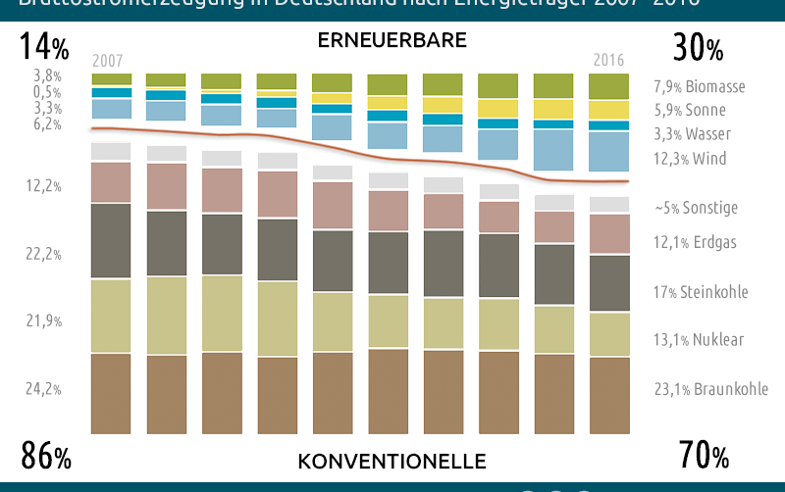
DER DEUTSCHE STROMMIX
BRUTTOSTROMerzeugung in Deutschland nach Energieträger 2007-2016
QUELLE: STROM-Report.de

Slide 11
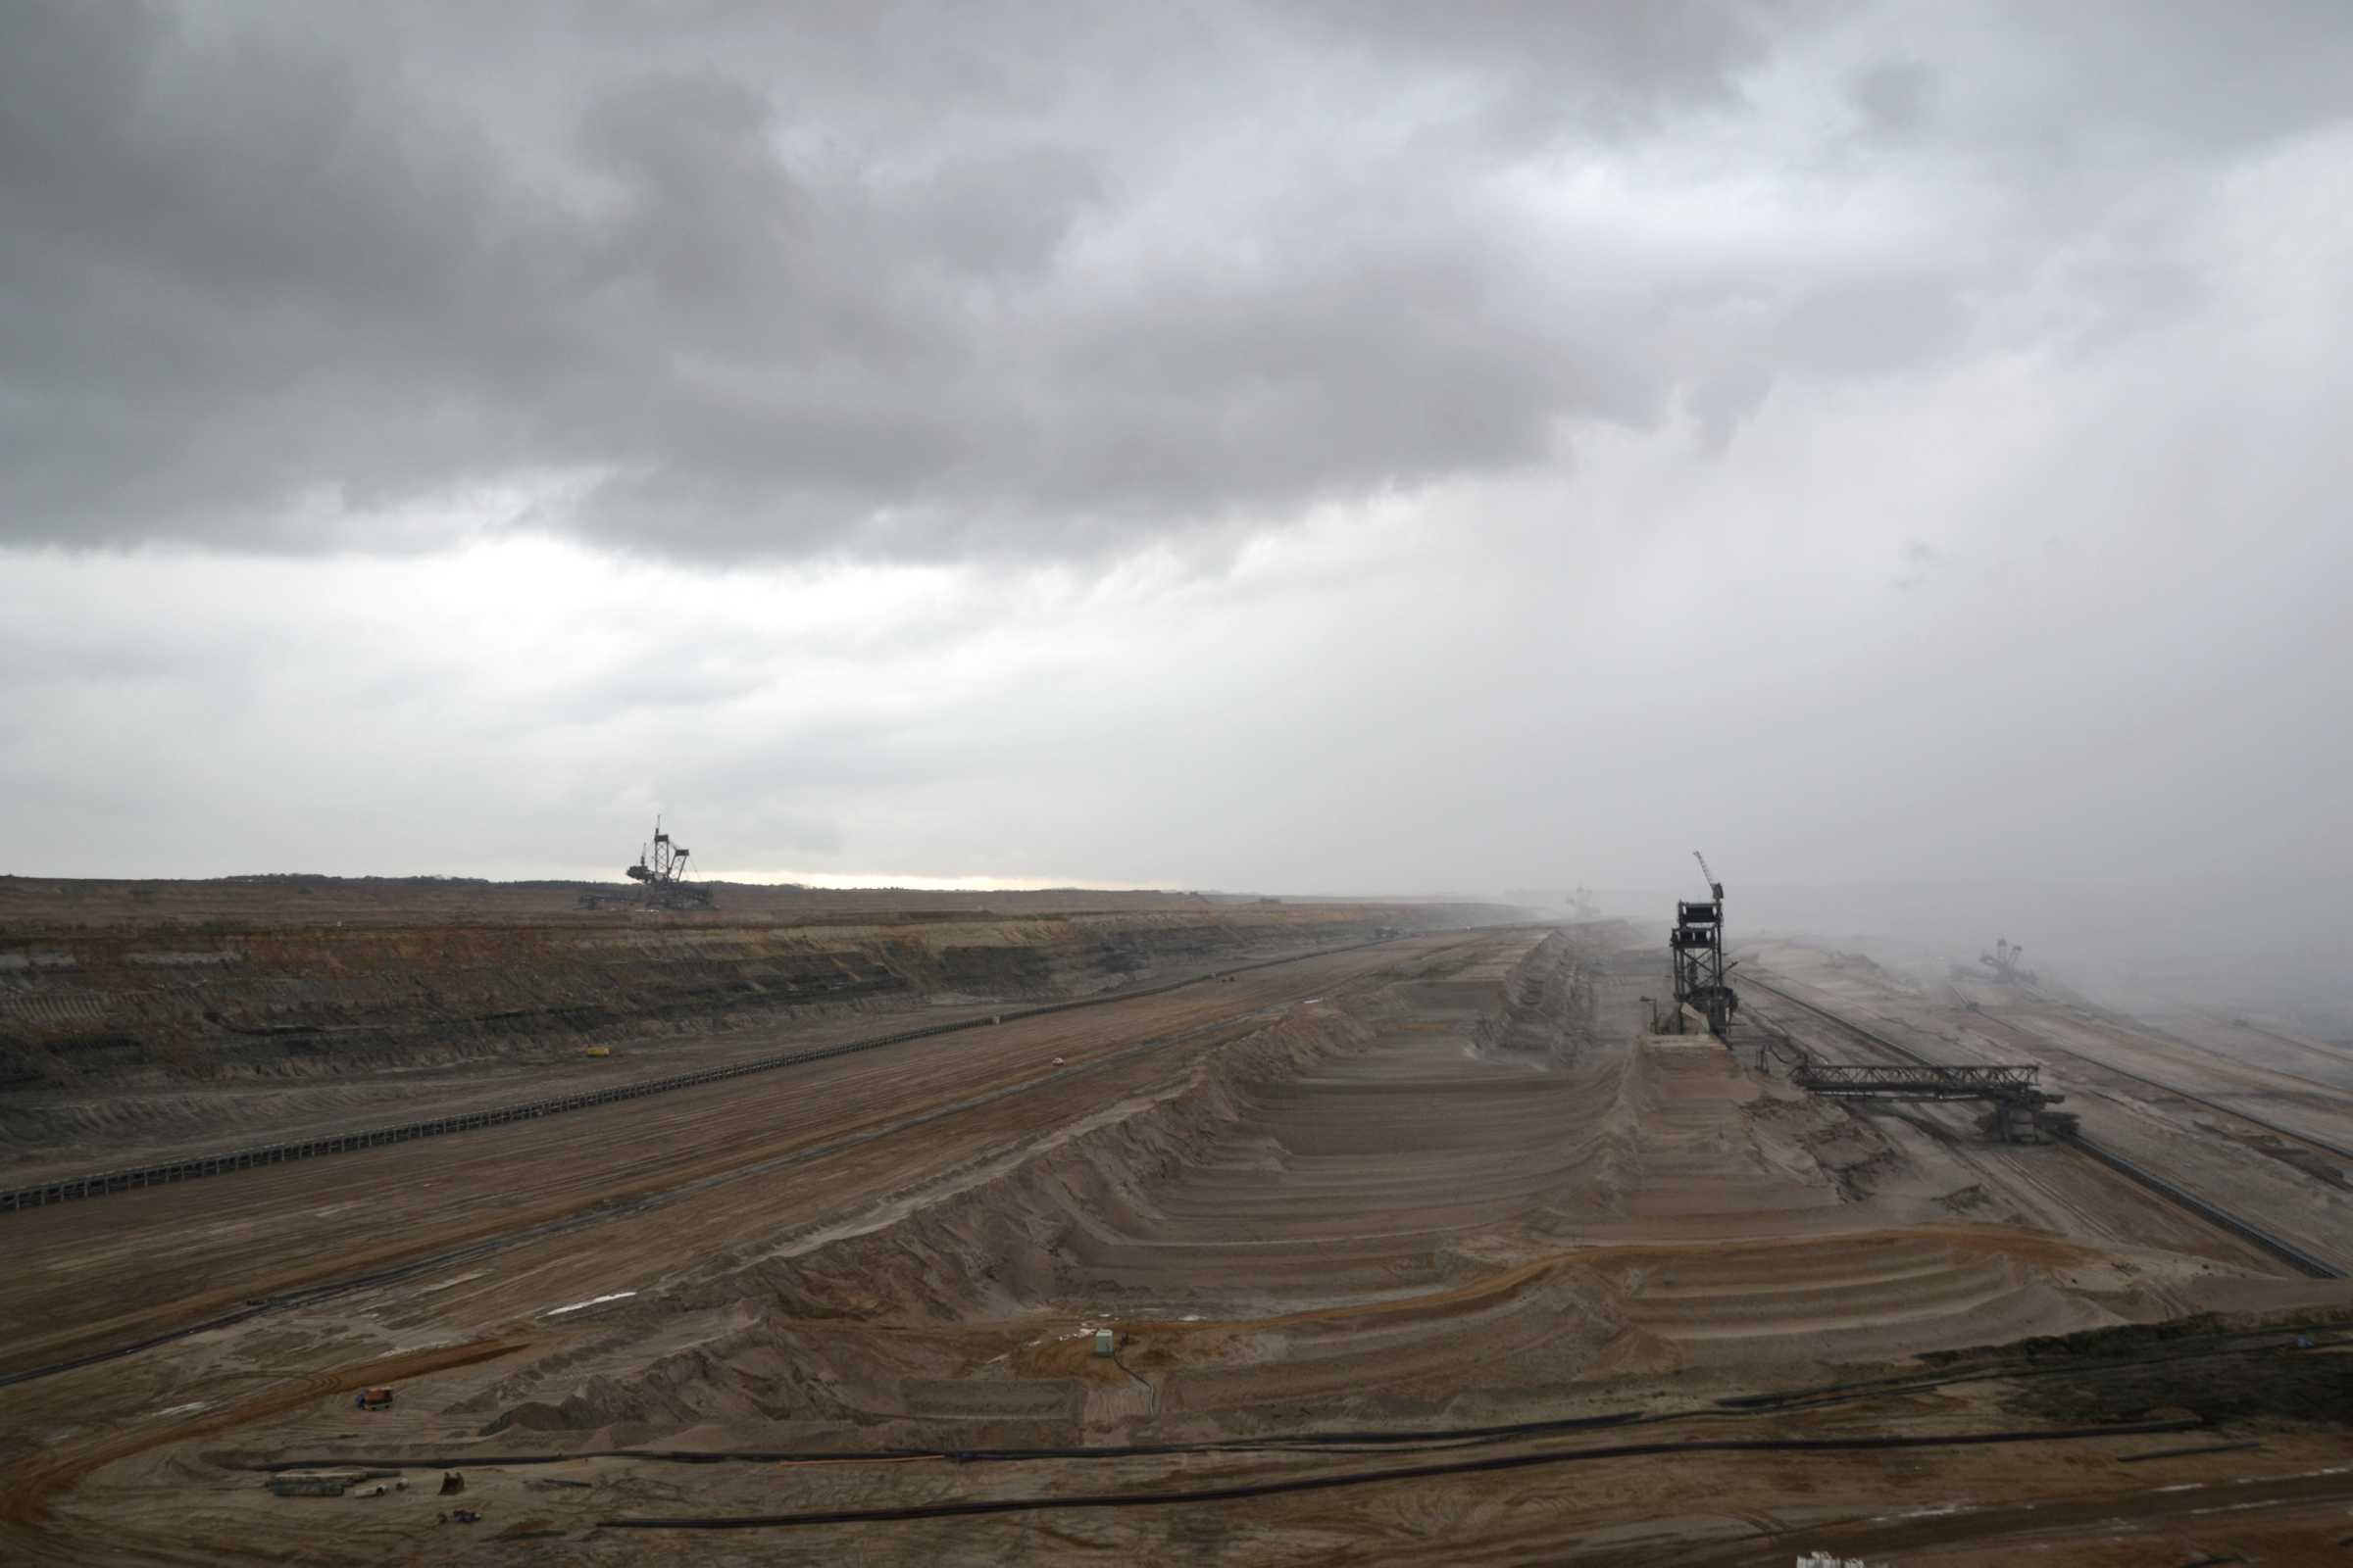
WAS VOM TAGEBAU ÜBRIG BLEIBT …
Landschaftszerstörung
Gesundheitliche Schäden und Zwangsumsiedlung
Ausstoß von Stickoxiden , Schwefeldioxiden und Schwermetallen
Großflächige Verringerung des grundwasserspiegels

Slide 12
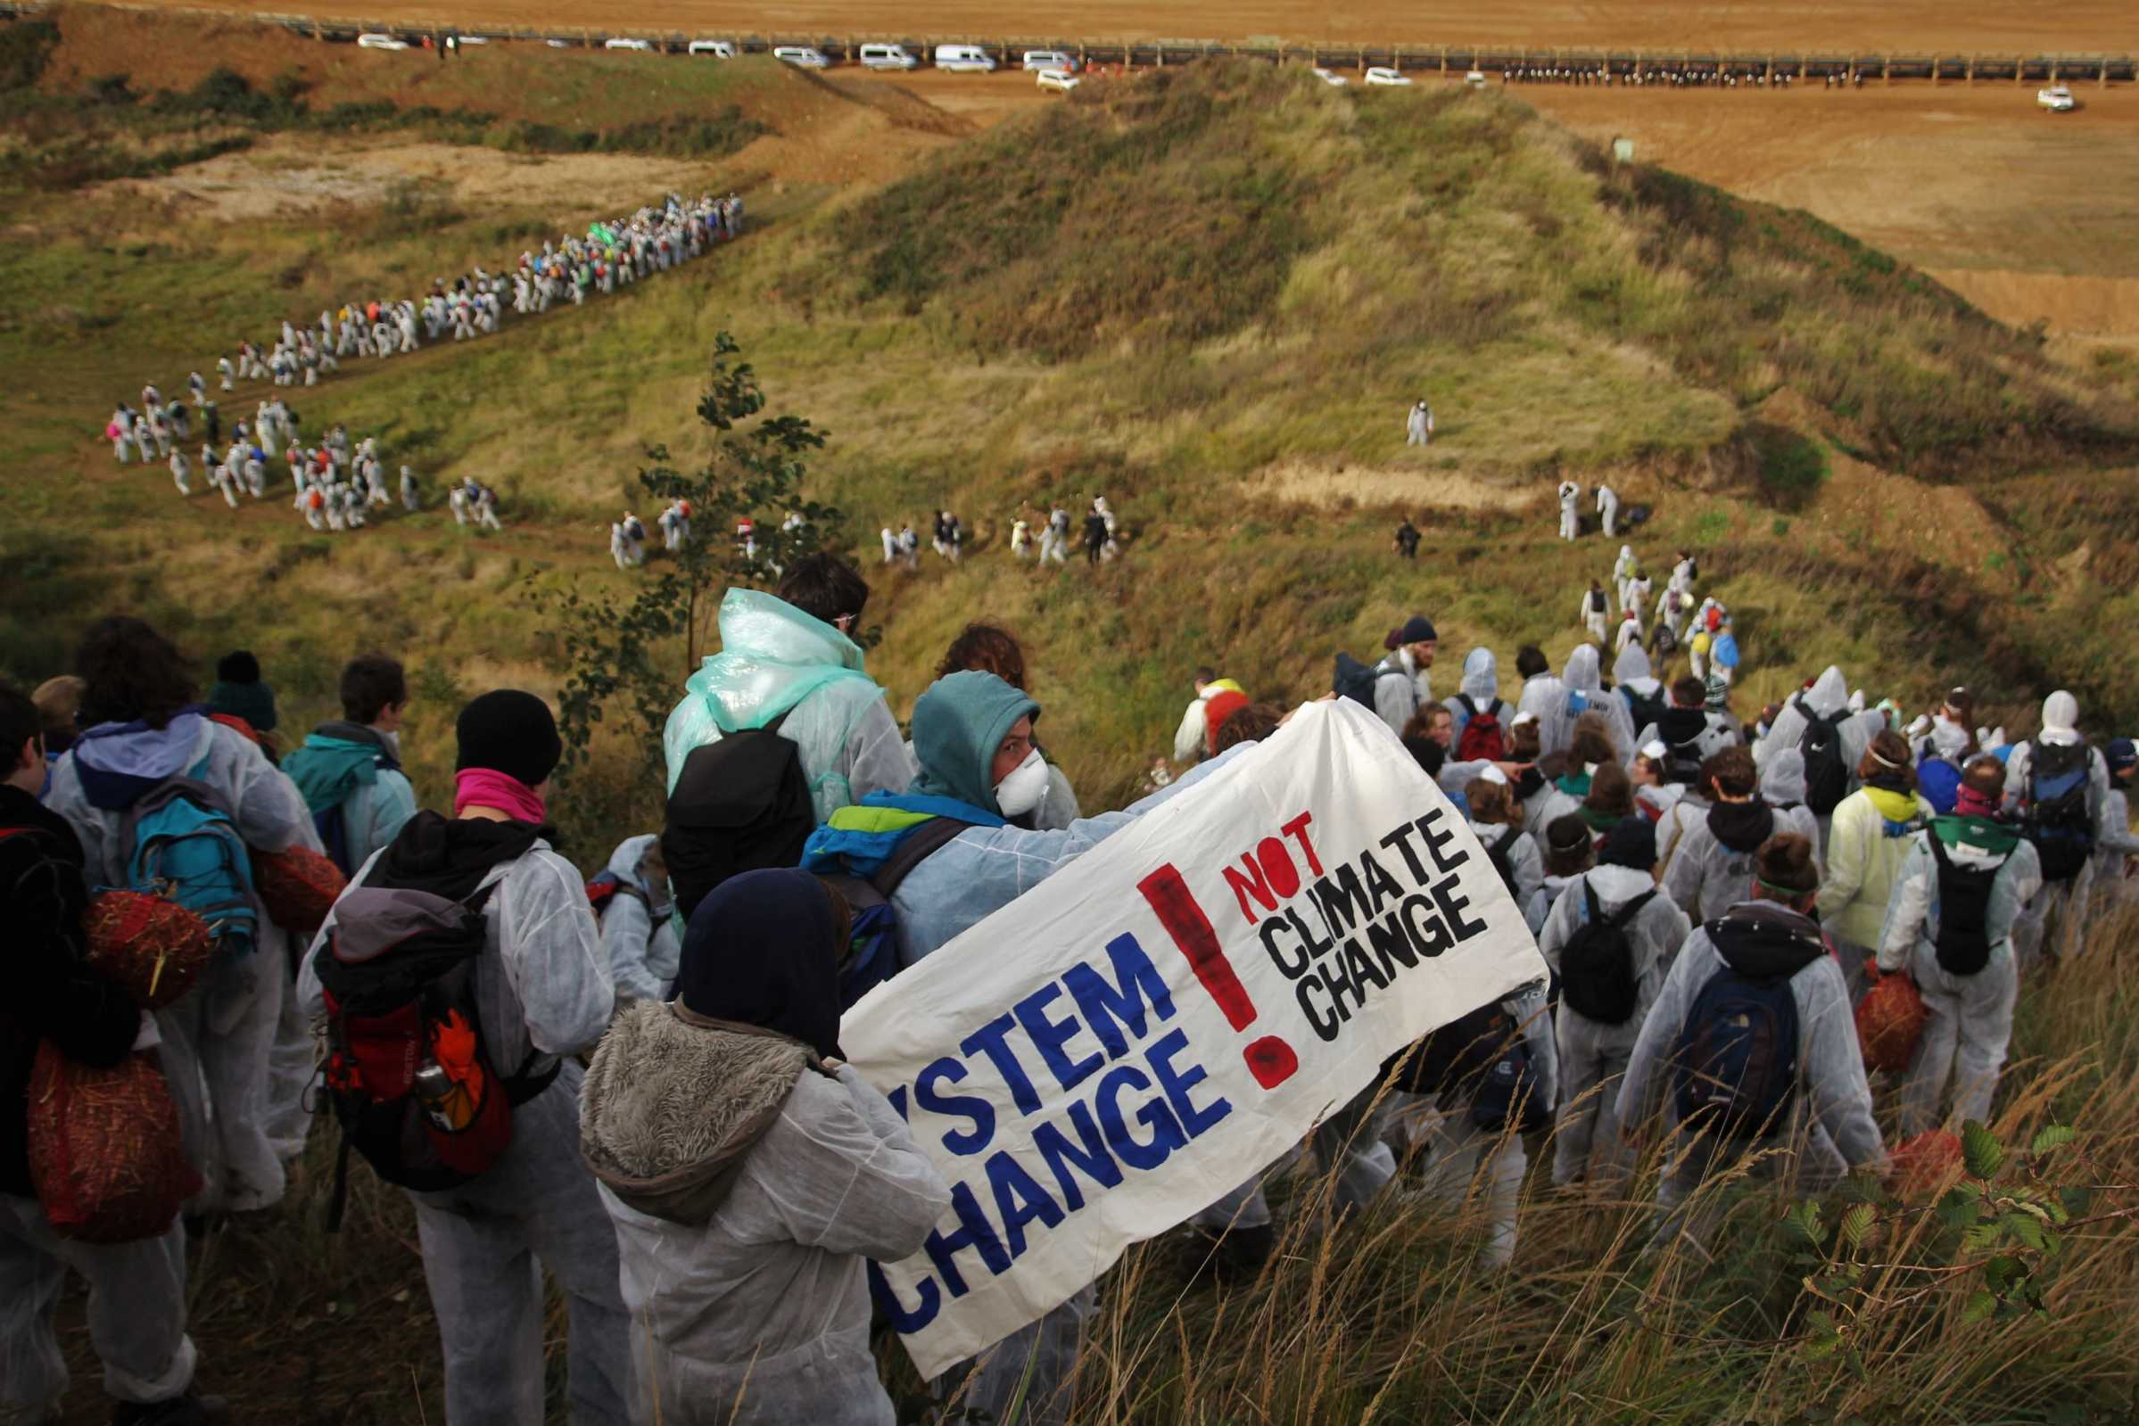
ENDE GELÄNDE

Slide 13
Wer ist Ende Gelände?
ENDE GELÄNDE ist ein Deutschland- und Europaweites Bündnis Verschiedenster Menschen AUS verschiedenen sozialen Bewegungen
Wir Arbeiten in Lokalgruppen und AGs
Wir Nehmen unsere Zukunft selbst in die Hand! System Change not Climate Change!

Slide 14
Links: Day1 August 2017 Day2 August 2017 November 2018

Slide 15

WAS BISHER SO GESCHAH
2016:
Ende Gelände in der Lausitz
ca. 4.000 Menschen,
davon 1500 Internationals
Kraftwerk für 48 Stunden blockiert
2010:
Klimacamp im Rheinland
COP November 2017: ca. 3000 Menschen besetzten Tagebau Hambach
seit 2012: WaldbesetzungHAMBI bleibt!
Seit 2014: Baggerblockaden
2011: Lausitzcamp
2014: Menschenkette in der Lausitz
2015:
Erste Massenaktion zivilen Ungehorsams im Rheinland
ca. 1.600 Menschen aus 50 verschiedenen Ländern
Sommer 2017:
Ende Gelände
Aktionstage im Rheinland, drei Camps
ca. 2.500 Menschen in den Massenaktionen

Slide 16
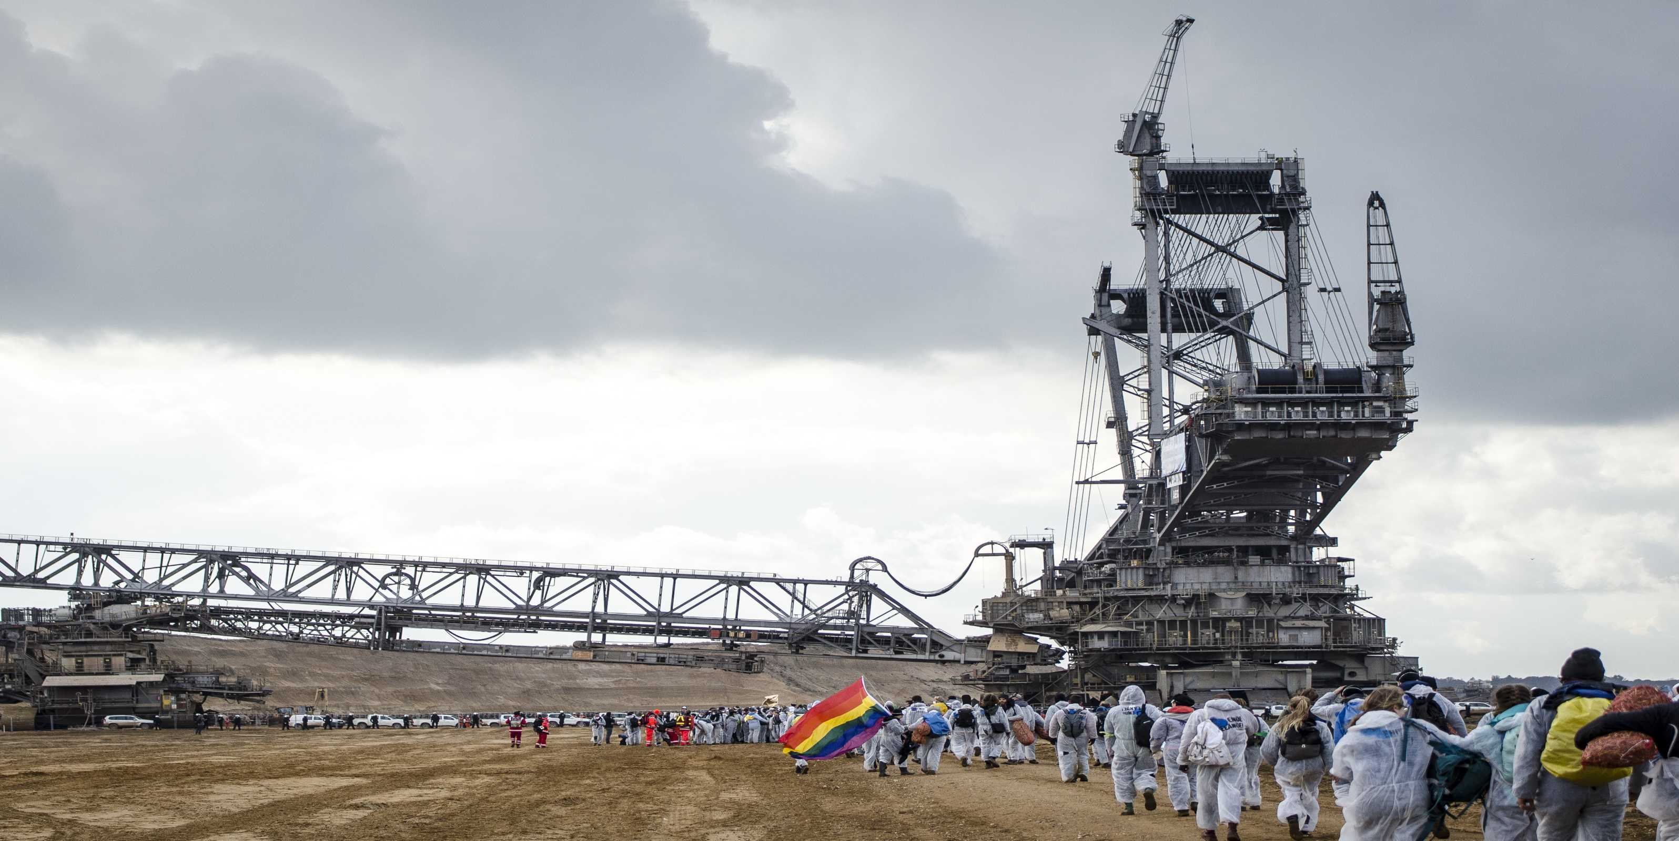
UNSER Aktionsformen sind angekündigte Massenblockaden Zivilen Ungehorsams
Ziviler Ungehorsam ist ein symbolischer und bewusster Verstoß gegen rechtliche Normen und zielt auf die direkte Verhinderung einer Unrechtssituation.

Slide 17
Aktionskonsens
AUSSCHNITT AUS DEM AKTIONSKONSENS
“Wir werden uns ruhig und besonnen verhalten, von uns wird keine Eskalation ausgehen, wir gefährden keine Menschen. Wir werden mit unseren Körpern blockieren und besetzen. Wir werden dabei keine Infrastruktur zerstören oder beschädigen. Absperrungen von Polizei oder Werkschutz werden wir durch- oder umfließen und uns auf keine Provokationen einlassen. Unsere Aktion wird ein Bild der Vielfalt, Kreativität und Offenheit vermitteln. Unsere Aktion richtet sich nicht gegen die Arbeiter*innen von RWE, von RWE beauftragten Firmen oder gegen die Polizei. Die Sicherheit der teilnehmenden Aktivist*innen, sowie der Arbeiter*innen hat oberste Priorität.“

Slide 18
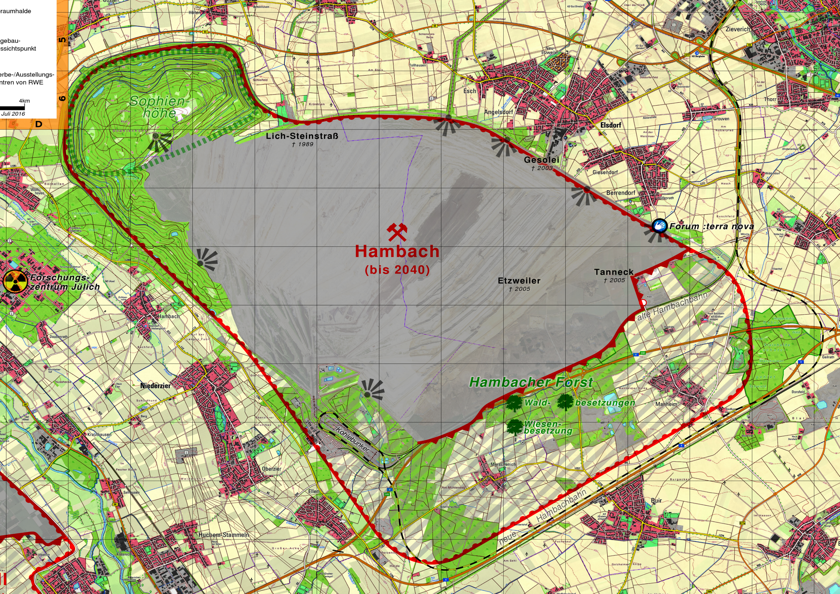
Der Hambacher Forst liegt Mitten im ruhrgebiet, nur 30 Km westlich von Köln

Slide 19
HAMBACHER FORST
DER Hambacher forst ist mit 12.000 Jahren der älteste Mischwald Europas
Einzigartige Biodiversität wird seit 1978 gefährdet durch den Tagebau Hambach von RWE
Durch Waldrodung ist seine Fläche Von 6000 Hektar auf nur noch ca. 200 Hektar geschrumpft
12.000 Anwohner*innen wurden Umgesiedelt
Rohdungssaison ist von Oktober-Februar

Slide 20
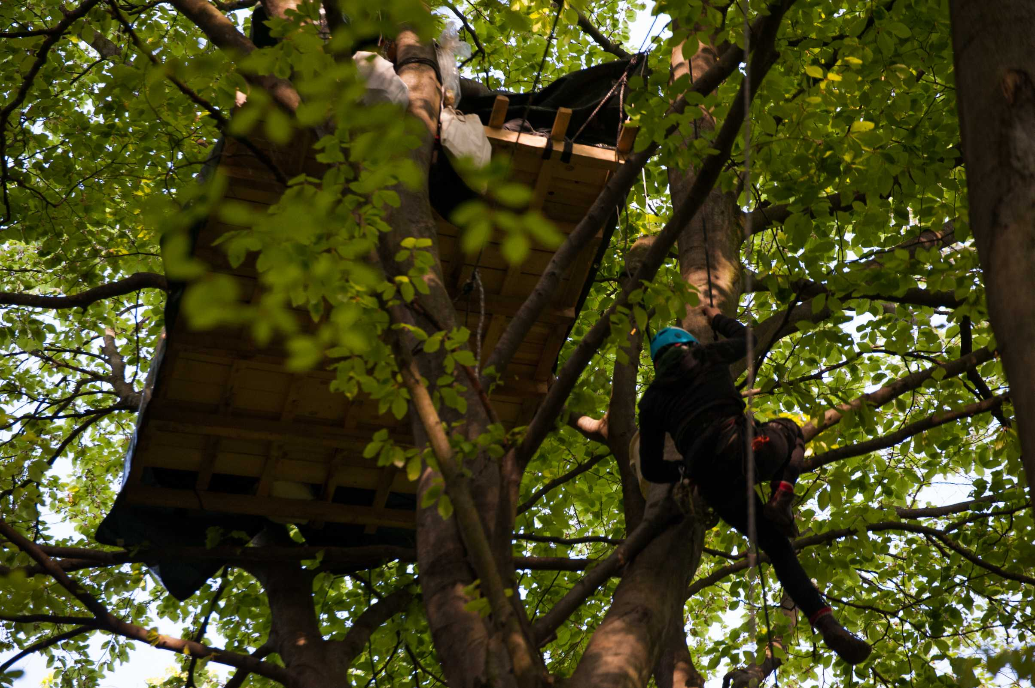
AKTIVIST*INNEN HALTEN DEN WALD UNUNTERBROCHEN BESETZT UM DIE MACHENSCHAFTEN VON RWE ZU VERHINDERN

Slide 21
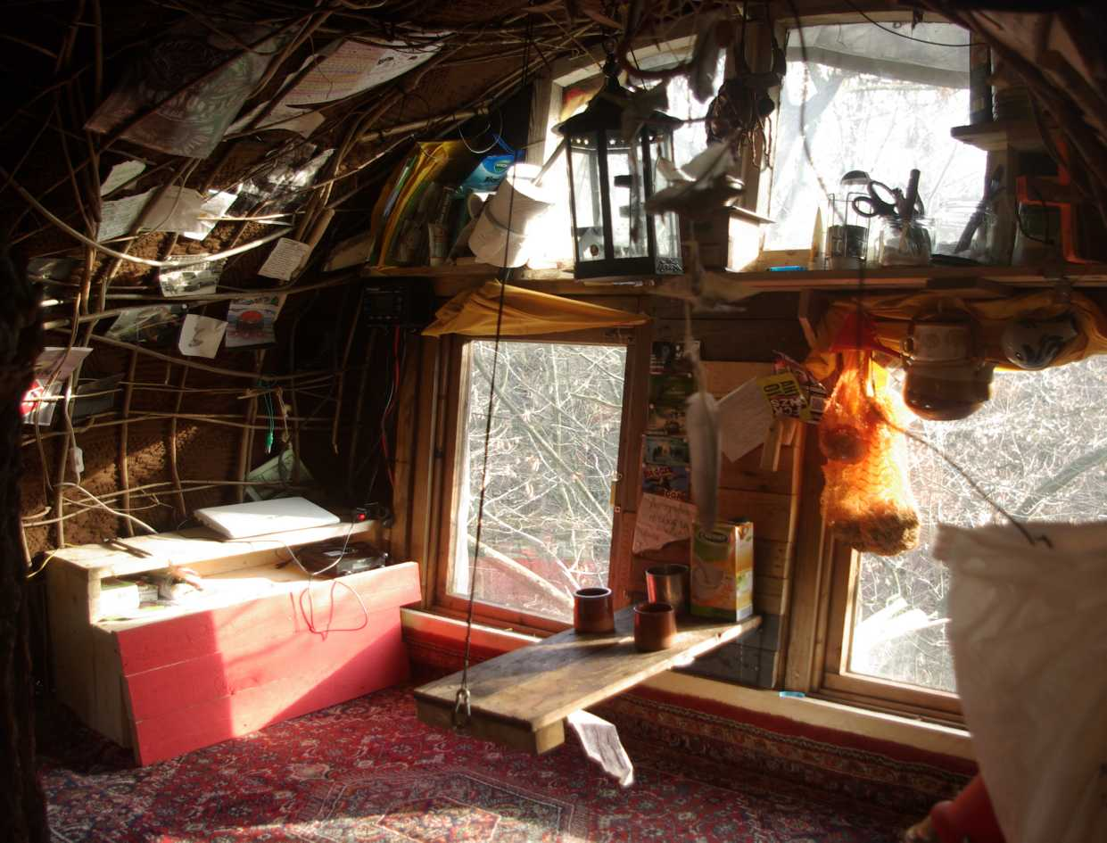
DER HAMBI
Waldbesetzung seit 2012 MIT 30 Baumhäusern und Wiese
bau von Barrikaden für Rodungs- bzw. RäumungsverhinderunG
Blockaden von Kohleinfrastruktur
Soliaktionen
alternative Lebensgemeinschaft
Waldspaziergänge und Bürger*inneninitiativen
MEHR INFOS: hambacherforst.org Video 1 Video 2

Slide 22
HAMBI BLEIBT!
Durch eine B.U.N.D.-Klage wurde die Rodungssaison 2017/2018 ausgesetzt
► Dieses Jahr kommt es drauf an! Komm davor oder spätestens im Herbst in den Wald!
25.-29.10 ENDE GELÄNDE!
MASSENAKTION IM HAMBACHER FORST

Slide 23
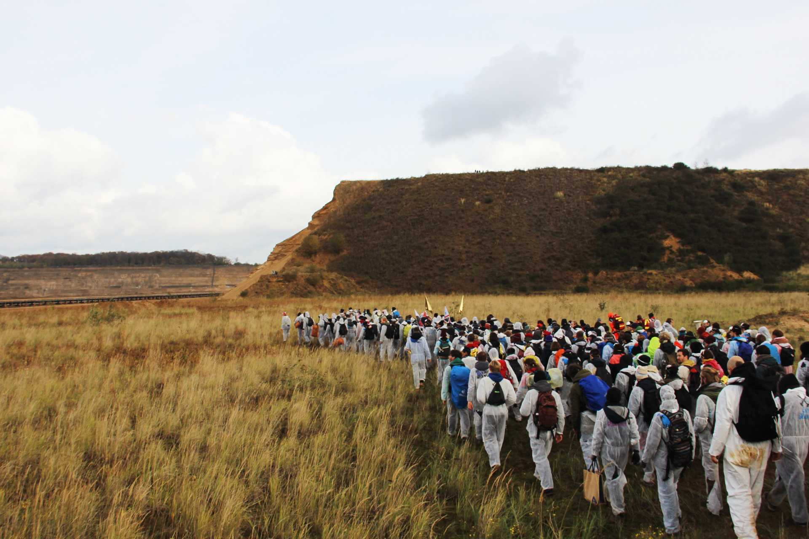
… GOES EUROPE!

Slide 24
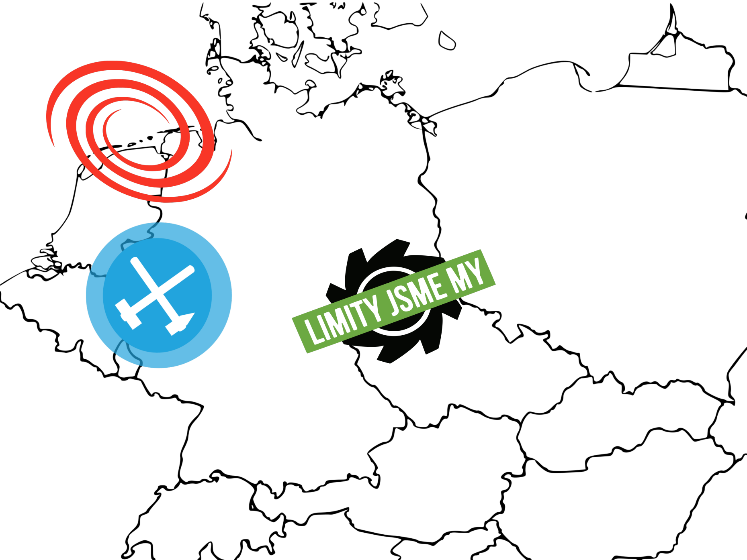
EUROPÄISCHE KLIMABEWEGUNG
2018 Finden in Ganz Europa Unzählige Klimacamps, Aktionen und andere Events statt!
DER KLIMAWANDEL STOPPT NICHT AN LANDESGRENZEN,
EBENSO WENIG WIE UNSERE Solidarität!

Slide 25
In den vergangen Jahren hatten wir bei unseren Aktionen oft Hilfe von europäischen Freund*innen
2018 geht ENDE GELÄNDE über Grenzen!

Slide 26

Lymity Jsme My
Gemeinsam Fahren wir zum tschechischen Klimakemp in der nordböhmischen Tagebauregion, um dort Kohleinfrastruktur zu Blockieren
28.6.-1.7.
Lymity Jsme My! Tschechisches KlimaKemp

Slide 27
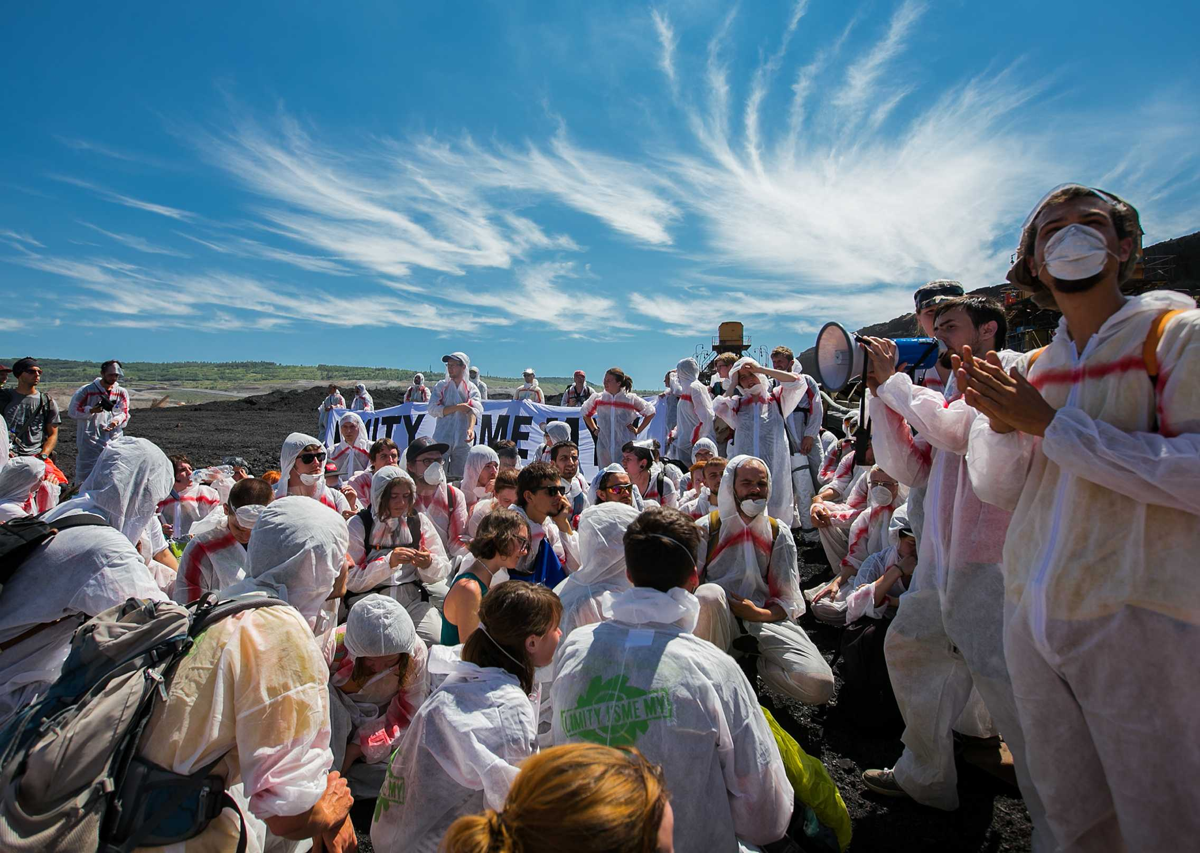
lymity jsme my - wir sind die Grenzwerte - denn die Regierung hält sich nicht an ihre versprechen

Slide 28

Code Rood
Am 28. August blockieren wir gemeinsam mit unseren niederländischen Freund*innen von „Code Rood“ in der Groninger Gasregion wichtige Infrastruktur zur Störung der Gasförderung
24.-31.8
CODE ROOD! MASSENAKTION GEGEN FRACKING

Slide 29
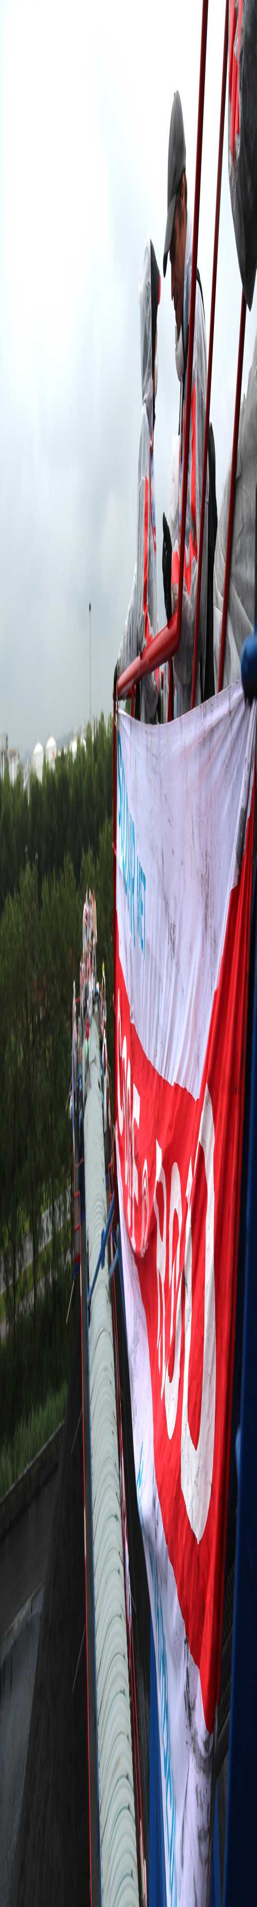
Code rood - Alarmstufe rot! Für alle fossilen Brennstoffe!

Slide 30
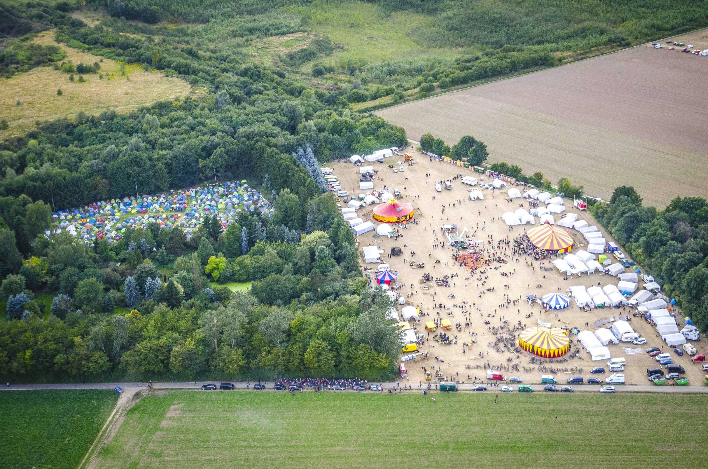
AKTIV WERDEN

Slide 31
… rund um die aktion
Dabei sein!
Menschen ansprechen und für Aktionen begeistern
Eigene Veranstaltungen organisieren
Anti-repressionsarbeit
Bei den Camps helfen
Anfahrt organisieren
Schlafplätze anbieten
Spenden
► Und was dir sonst noch einfällt!

Slide 32
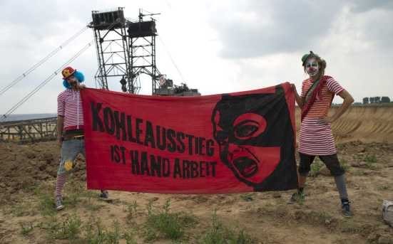
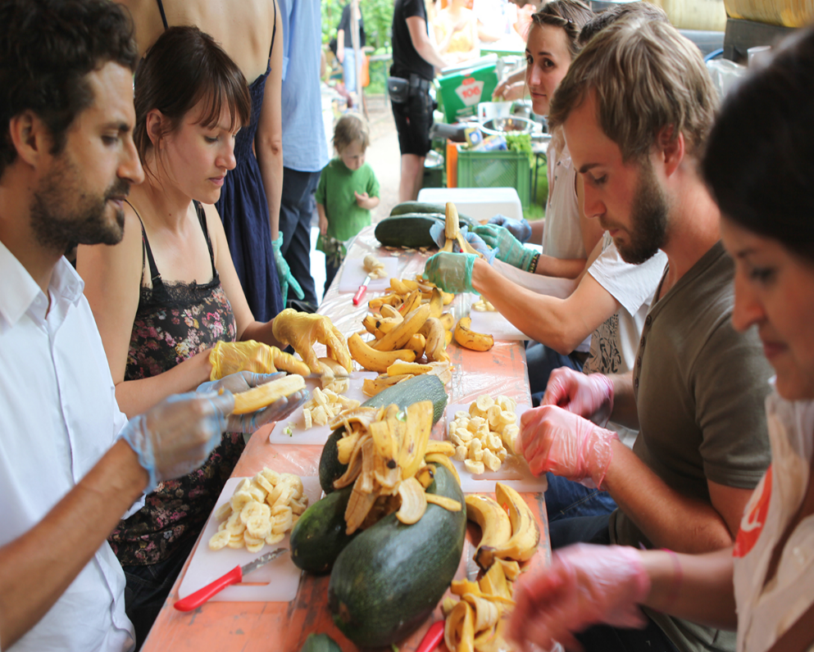
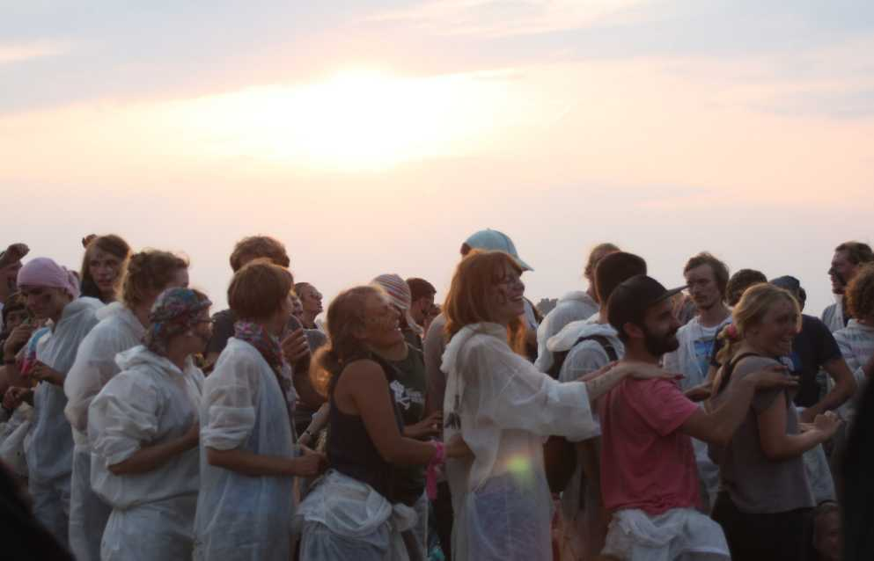
AKTIONSLEVEL
BEI ALLEN MASSENAKTIONEN UND BLOCKADEN GIBT ES UNTERSCHIEDLICHE AKTIONSLEVEL
► Jede*r Kann Mitmachen!

Slide 33
RECHTLICHE FOLGEN
Übliche vorwürfe sind Land- und Hausfriedensbruch. Bisher kam es noch zu keinen Verurteilungen
Für Verhalten innerhalb des Aktionskonsenses sind Haftstrafen unwahrscheinlich.
Ihr werden vor Ort vom Legal Team für alle betreut und unsere Anti-Repressionsstrukturen versuchen eventuelle Geldstrafen solidarisch zu unterstützen
Identitätsfeststellung für höchstens 12H Stunden ► Sonst Strafanzeigen gegen Unbekannt
MEHR InfoS: RECHTSHILFE-Broschüre LEGAL TEAM FÜR ALLE

Slide 34
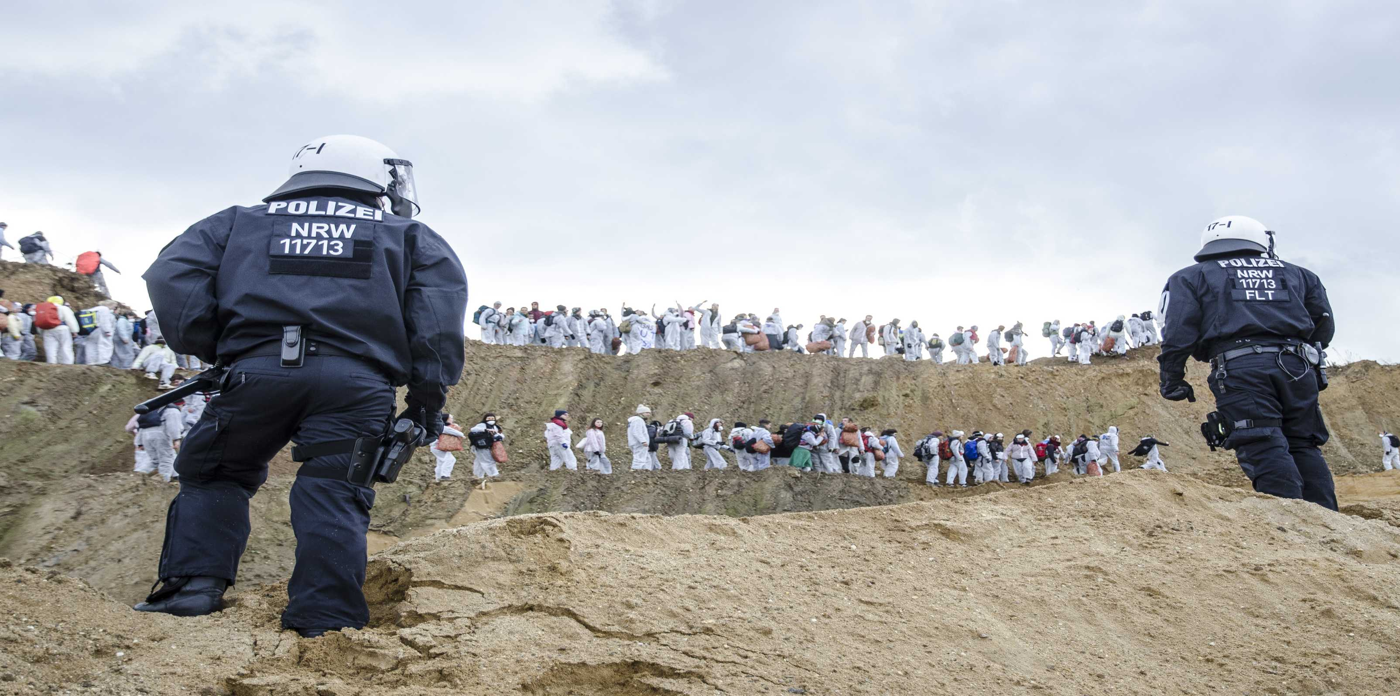
Jede Massenaktion wird voM Legal Team FÜR ALLE Unterstützt, das jederzeit erreichbar ist und den Aktivist*Innen Rechtlich zur Seite Steht
Unsere Solidarität Gegen Ihre Repression!

Slide 35
Personalienverweigerung
VORTEILE
Gemeinsame Verweigerung erschwert die Erfassung, in-Gewahrsam-Nehmung und strafrechtliche Verfolgung aller
2015 und 2016 wurde so politischer Freiraum gewonnen
Nachteile
Zum klassischen Zivilen Ungehorsam gehört auch das Bekenntnis zum eigenen Vorgehen
Zur Identitätsfeststellung kann die Polizei Menschen für bis zu 12 Stunden in Gewahrsam nehmen
Mögliches Bußgeld (70-1000€) ► dafür haben wir Anti-Repressionsstrukturen!

Slide 36
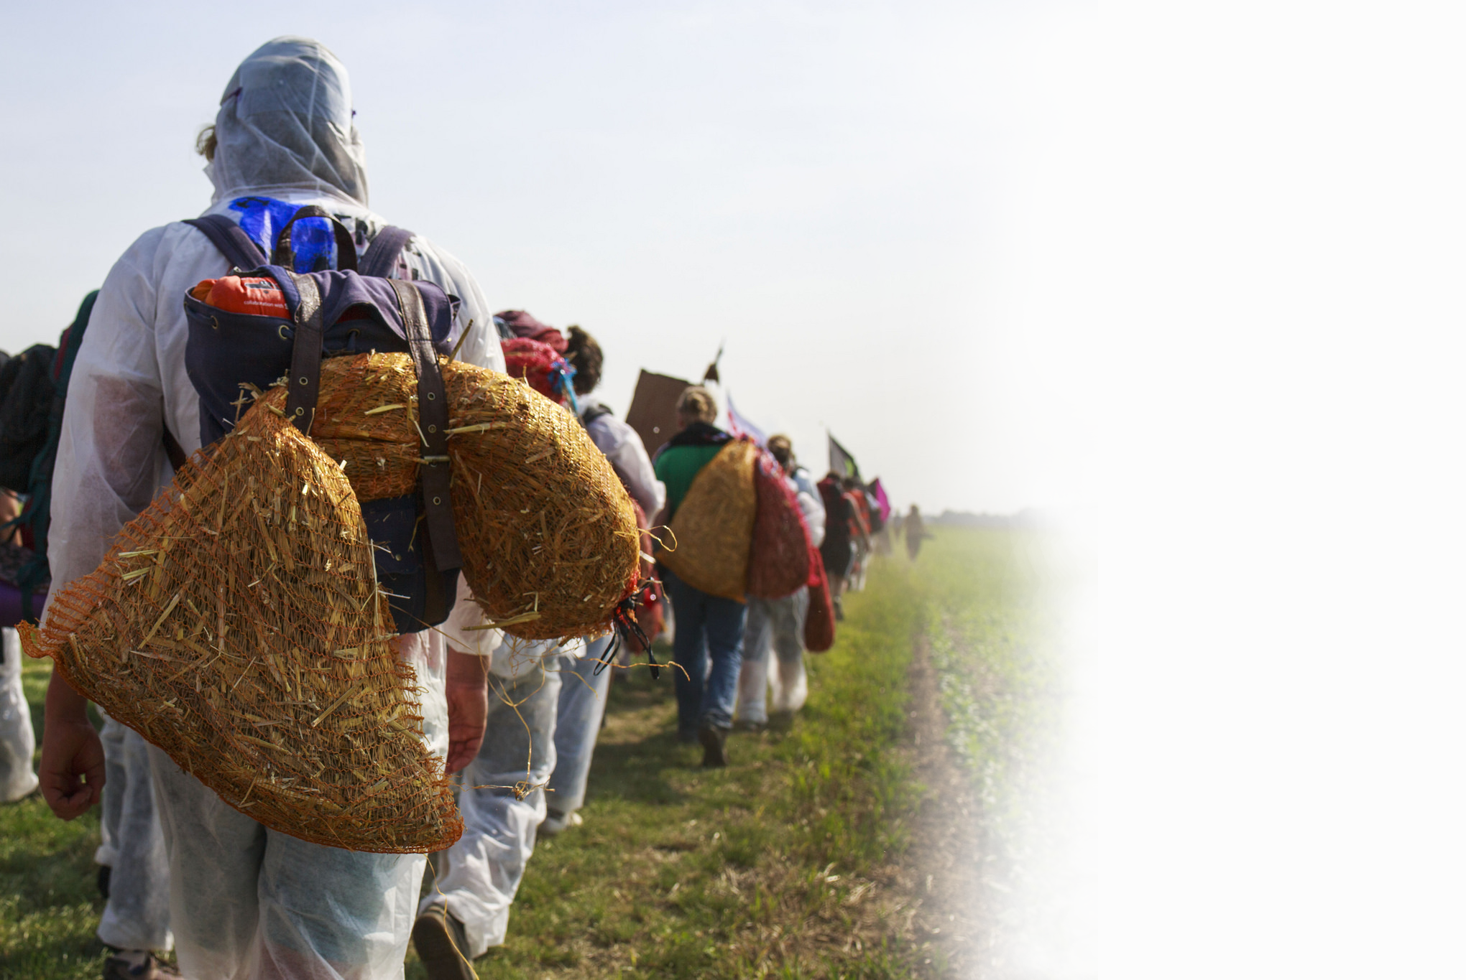
Packliste
Allgemein / fürs Camp:
Isomatte, warmer Schlafsack
Fahrräder (wenn möglich)
Radios/UKW-Empfang
(für Übersetzungen)
Für die Aktion:
Feste Schuhe
Warme, robuste Klamotten
Wasserflaschen und Brotdose

Slide 37
im Prozess aktiv werden
Lokalen Klimagruppen anschließen
In Bündnis-AGs einsteigen
Bündnistreffen besuchen
► Und was dir sonst noch einfällt!

Slide 38
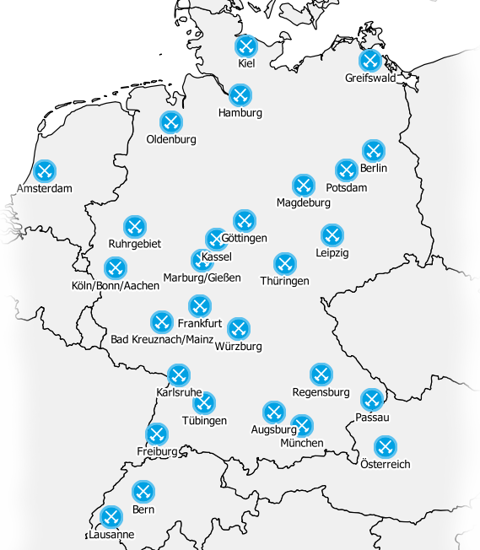
LOKALGRUPPEN
Immer Mehr Lokalgruppen Gründen sich in Deutschland und Europa!
► Schließt Euch einer Lokalgruppe in Eurer Nähe an Oder Gründet einfach eine Neue IN EURER STADT!
Paris

Slide 39
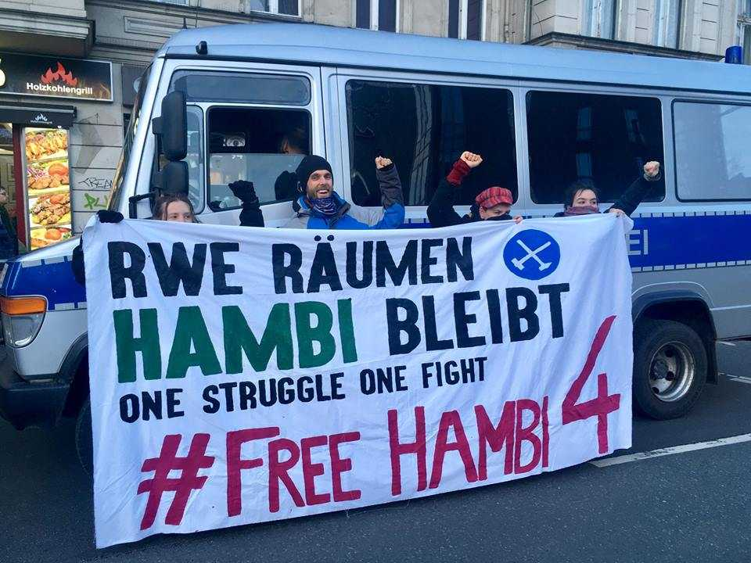
LOKALGRUPPEN
Unterstützung und Mobi für Aktionen von Ende Gelände
Mitarbeit im Bündnis
Eigene kleine Aktionen: Klimablock auf Demos, Aktionen gegen Vattenfall, etc.
OFFENES PLENUM von Ende Gelände Berlin:
Jeden 2. und 4. Mittwoch im Monat

Slide 40
ARBEITSGRUPPEN
Der BundesProzess ist in ArbeitsGRUPPEN gegliedert, die unterschiedliche Aufgaben übernehmen:
Aktions-AG, AKTIONSLOGISTIK-AG, ANTI-REPRESSIONS-AG, CAMP ORGA-AG, AG INTERNATIONALES, FINANZ-AG, HOMEPAGE REDAKTION, MOBILISIERUNGS-AG, MODERATIONS-AG, PRESSE-AG, SANI-AG, PROZESS-AG, KLEINGRUPPE “GEGEN RECHTS“
Auf Bündnistreffen kommt die Bewegung regelmäßig in unterschiedlichen Städten zusammen! Komm vorbei!
Nächstes Bündnistreffen: 6.-8.7. In Bremen

Slide 41
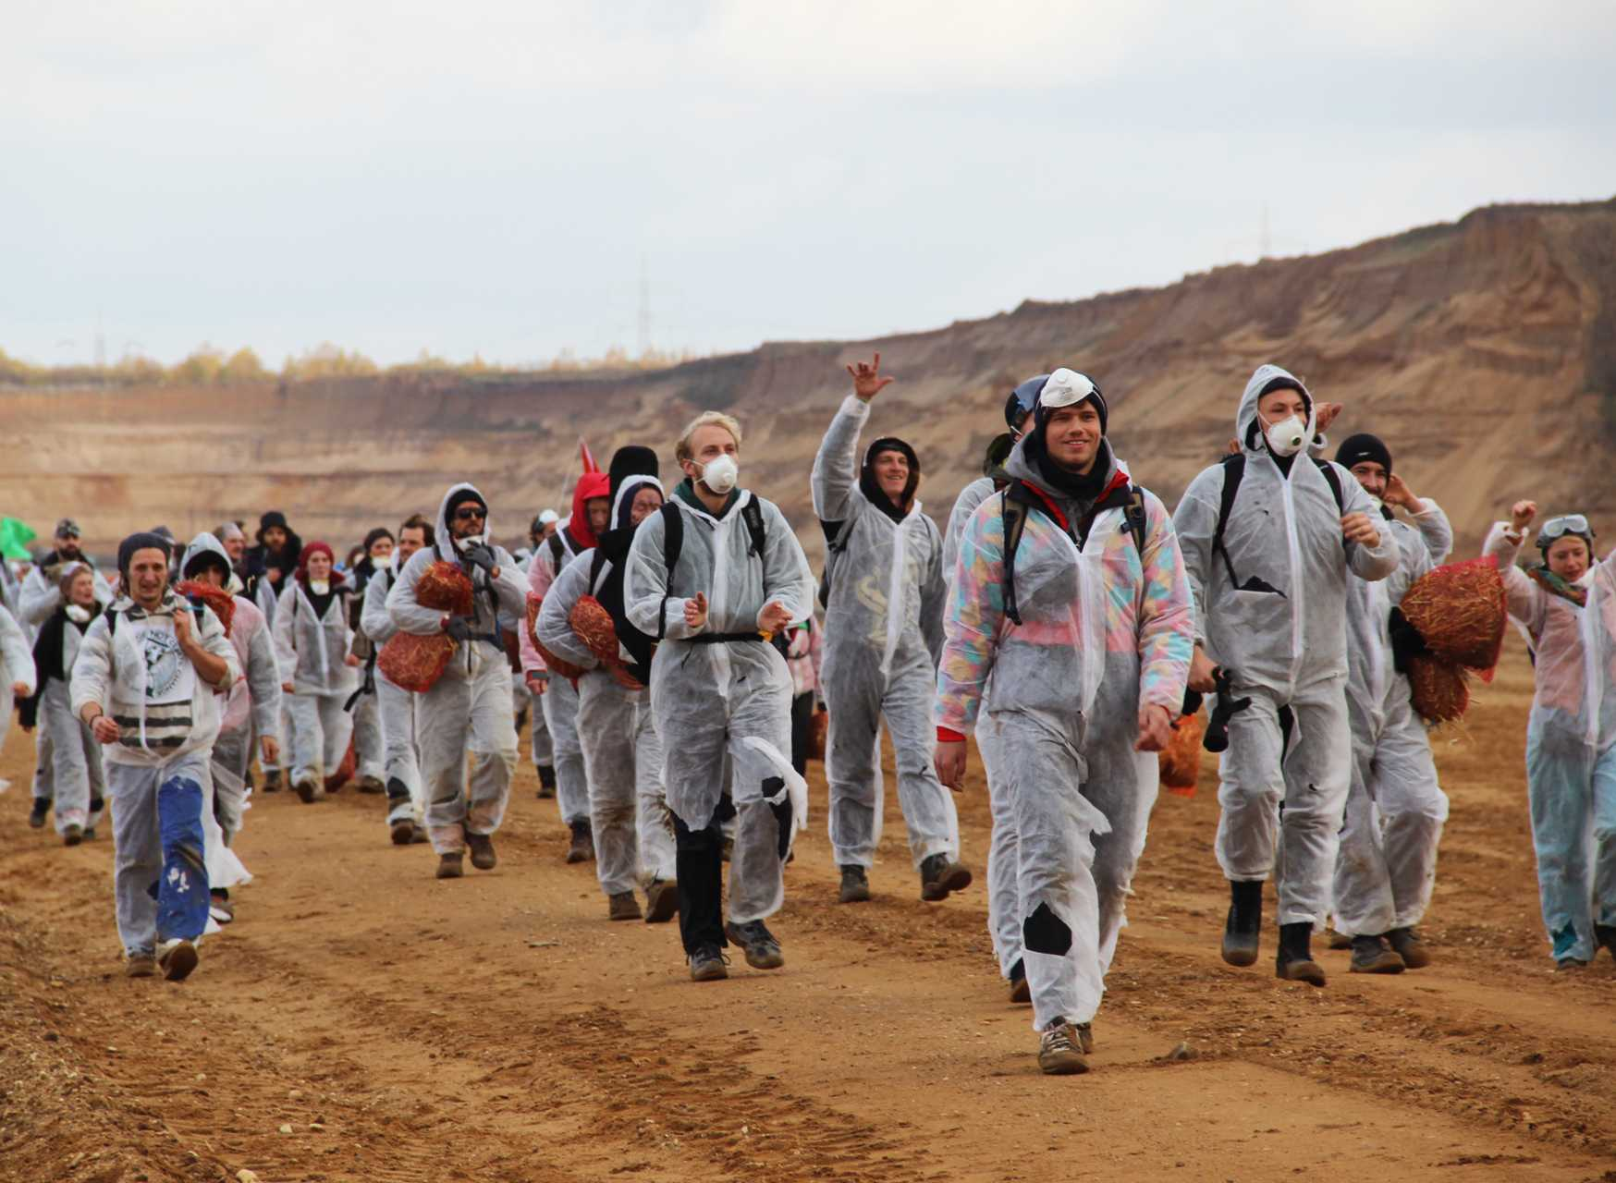
AUF GEHTS! AB GEHTS!
ENDE GELÄNDE!

Slide 42
Weitere Infos
ende-gelaende.org
hambacherforst.org
untenlassen.org
limityjsmemy.cz
code-rood.org

Slide 43
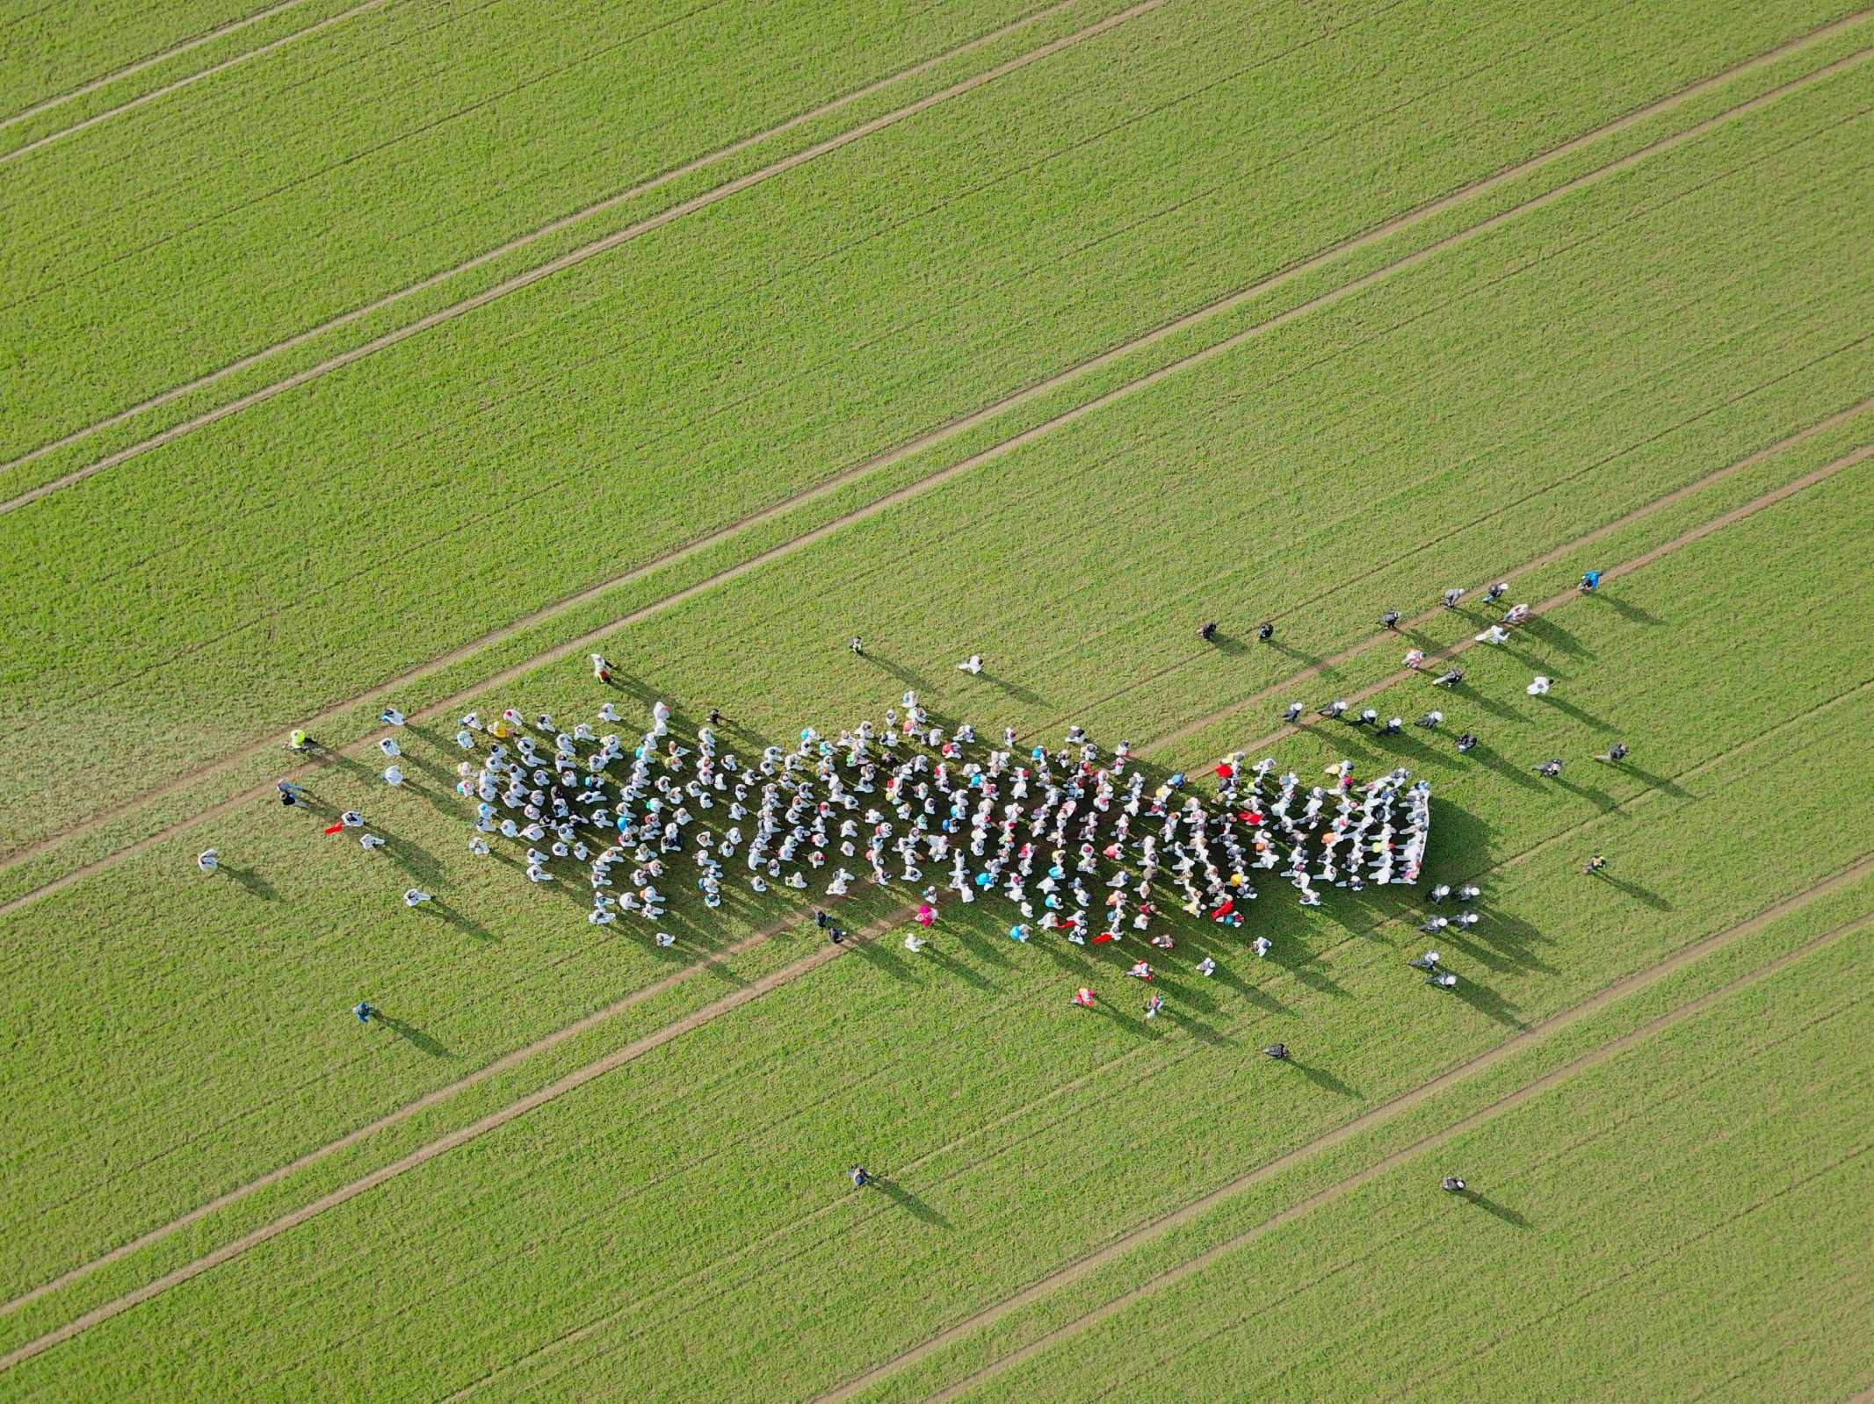
Fragen?

Slide 44
AB In den Terminkalender!
30.5.-3.6. Climate Games & climate camp in austria
9.-10.6. Harbour games in hamburg
28.6.-1.7. Lymity Jsme My: KlimaKemp & Massenaktion
24.-31.8 CODE ROOD! MASSENAKTION GEGEN FRACKING
28.7.-5.8. KLIMACAMP LEIPZIGER LAND & Degrowth-Sommerschule
11.-21.8. Klimacamp Im Rheinland: Skillsharing/Strategieplanung
25.-29.10 ENDE GELÄNDE! MASSENAKTION IM HAMBACHER FORST
► UND NOCH VIELES MEHR!

